Slide 1

الجمهورية العربية السورية
المعهد العالي للعلوم التطبيقية والتكنولوجيا
قسم المعلوماتيّة
مشروع تخرّج باختصاص البرمجيات والذكاء الصنعي بعنوان:
توليد مخططات BPMN انطلاقاً من التوصيف النصي للعمليات باستخدام نماذج اللغات الكبيرة
تقديم:
محمد التركي
إشراف:
د. عمر حمدون
ما. محمد بشار دسوقي
العام الدراسي 2024-2023

Slide 2
محتويات العرض
مقدمة ومتطلبات
01
02
تصميم النظام وتنجيزه
الخاتمة والآفاق المستقبليّة
04
اختبار النظام ونشره
03
2/41

Slide 3
01
مقدمة

Slide 4
عمليات الأعمال
التوصيف النصي لعملية: الشراء من متجر الكتروني.
The process begins with the user logging in, after which they can choose the items they wish to purchase. If they decide to cancel their order, they can do so at this stage. Otherwise, they will proceed to select their preferred payment method before finalizing the order.
7/41

Slide 5
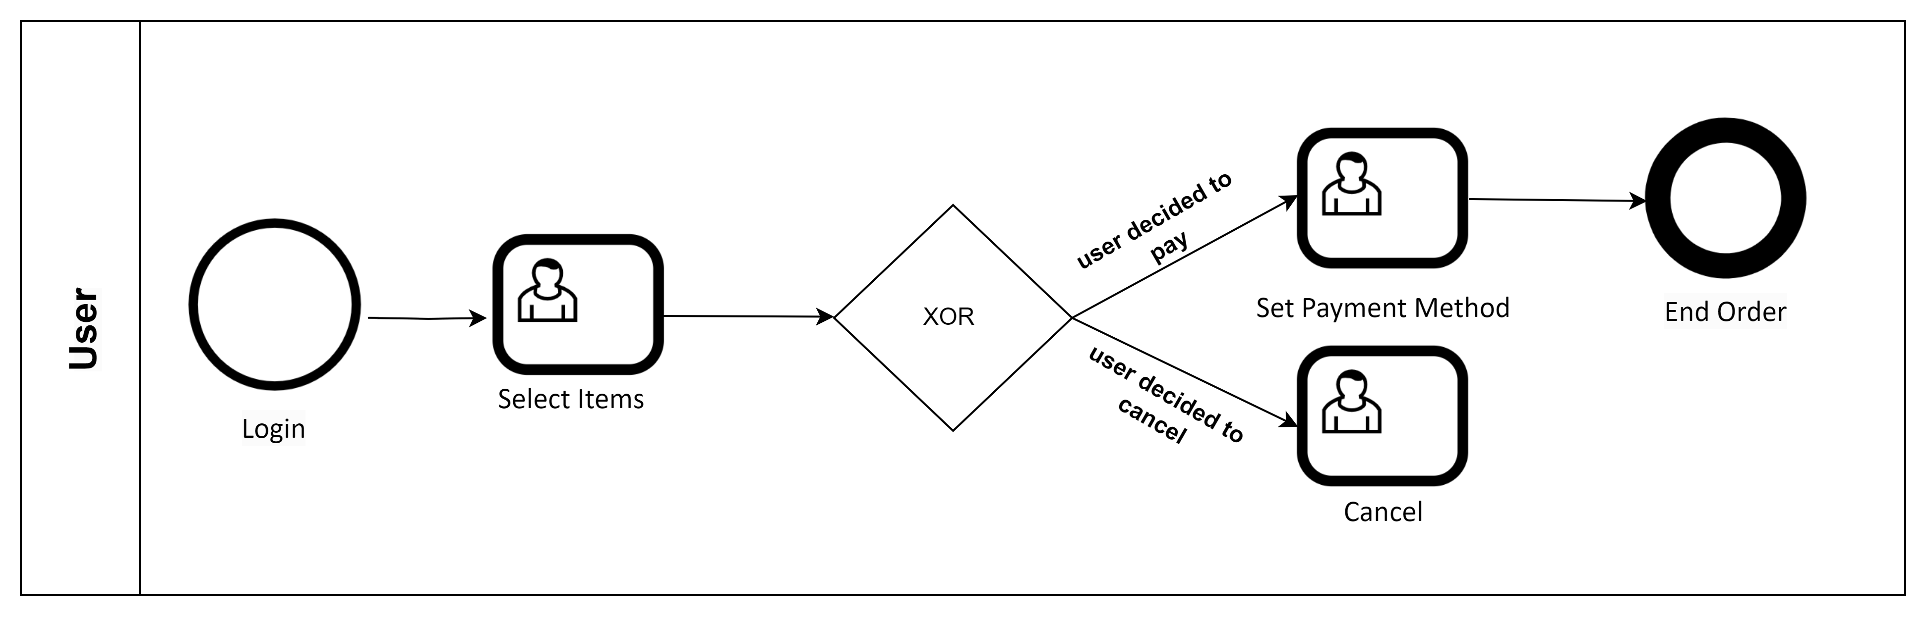
مخطط BPMN الخاص بالعملية
7/41

Slide 6










معيار BPMN
الفاعلين
المهام
الأحداث
نقاط القرار (البوابات)
التدفقات
3/41
Notes:
هو معيار رسومي لنمذجة العمليات ضمن مخططات (flowcharts)

Slide 7
المتطلبات الوظيفية
Process Description:
The process begins with the user logging in, after which they can choose the items they wish to purchase. If they decide to cancel their order, they can do so at this stage. Otherwise, they will proceed to select their preferred payment method before finalizing the order.
تحويل بشكل مؤتمت
3/41
Notes:
هدف المشروع هو (إيجاد منهجية واستثمارها ضمن تطبيق) لتحويل التوصيف النصي للعمليات بطريقة مأتمتة لمخططات BPMN.

Slide 8
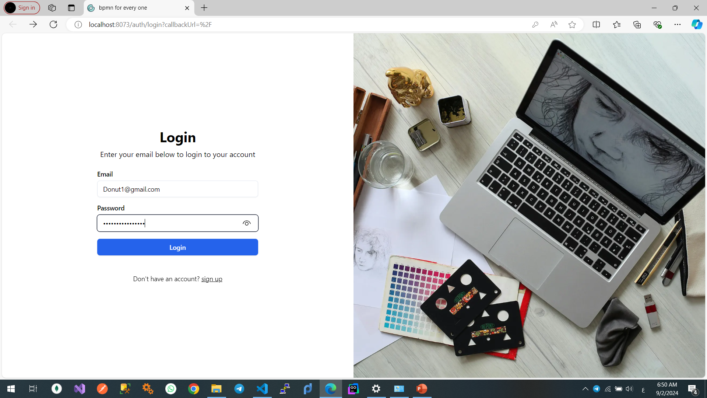
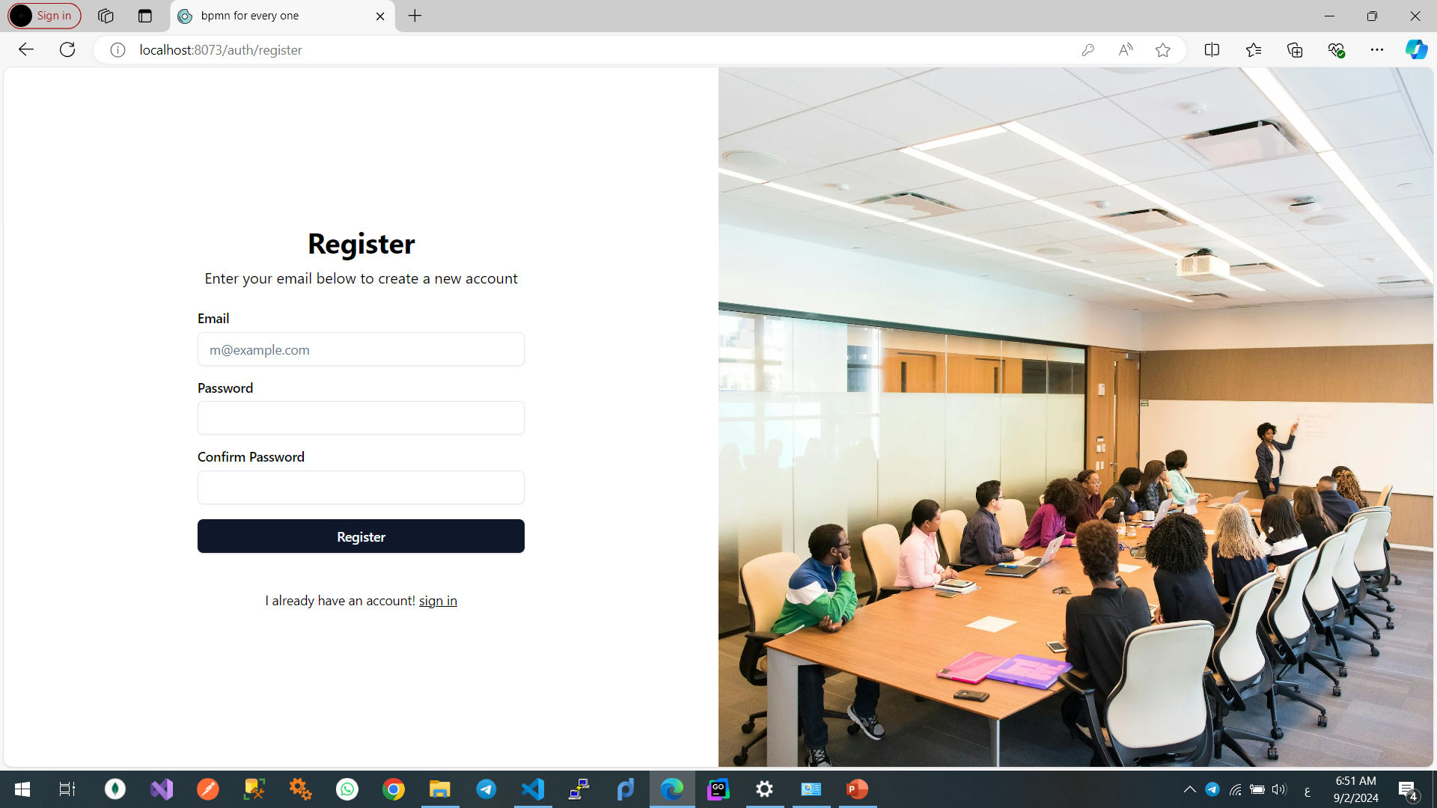
المتطلبات الوظيفية
3/41
Notes:
هو معيار رسومي لنمذجة العمليات ضمن مخططات (flowcharts)

Slide 9
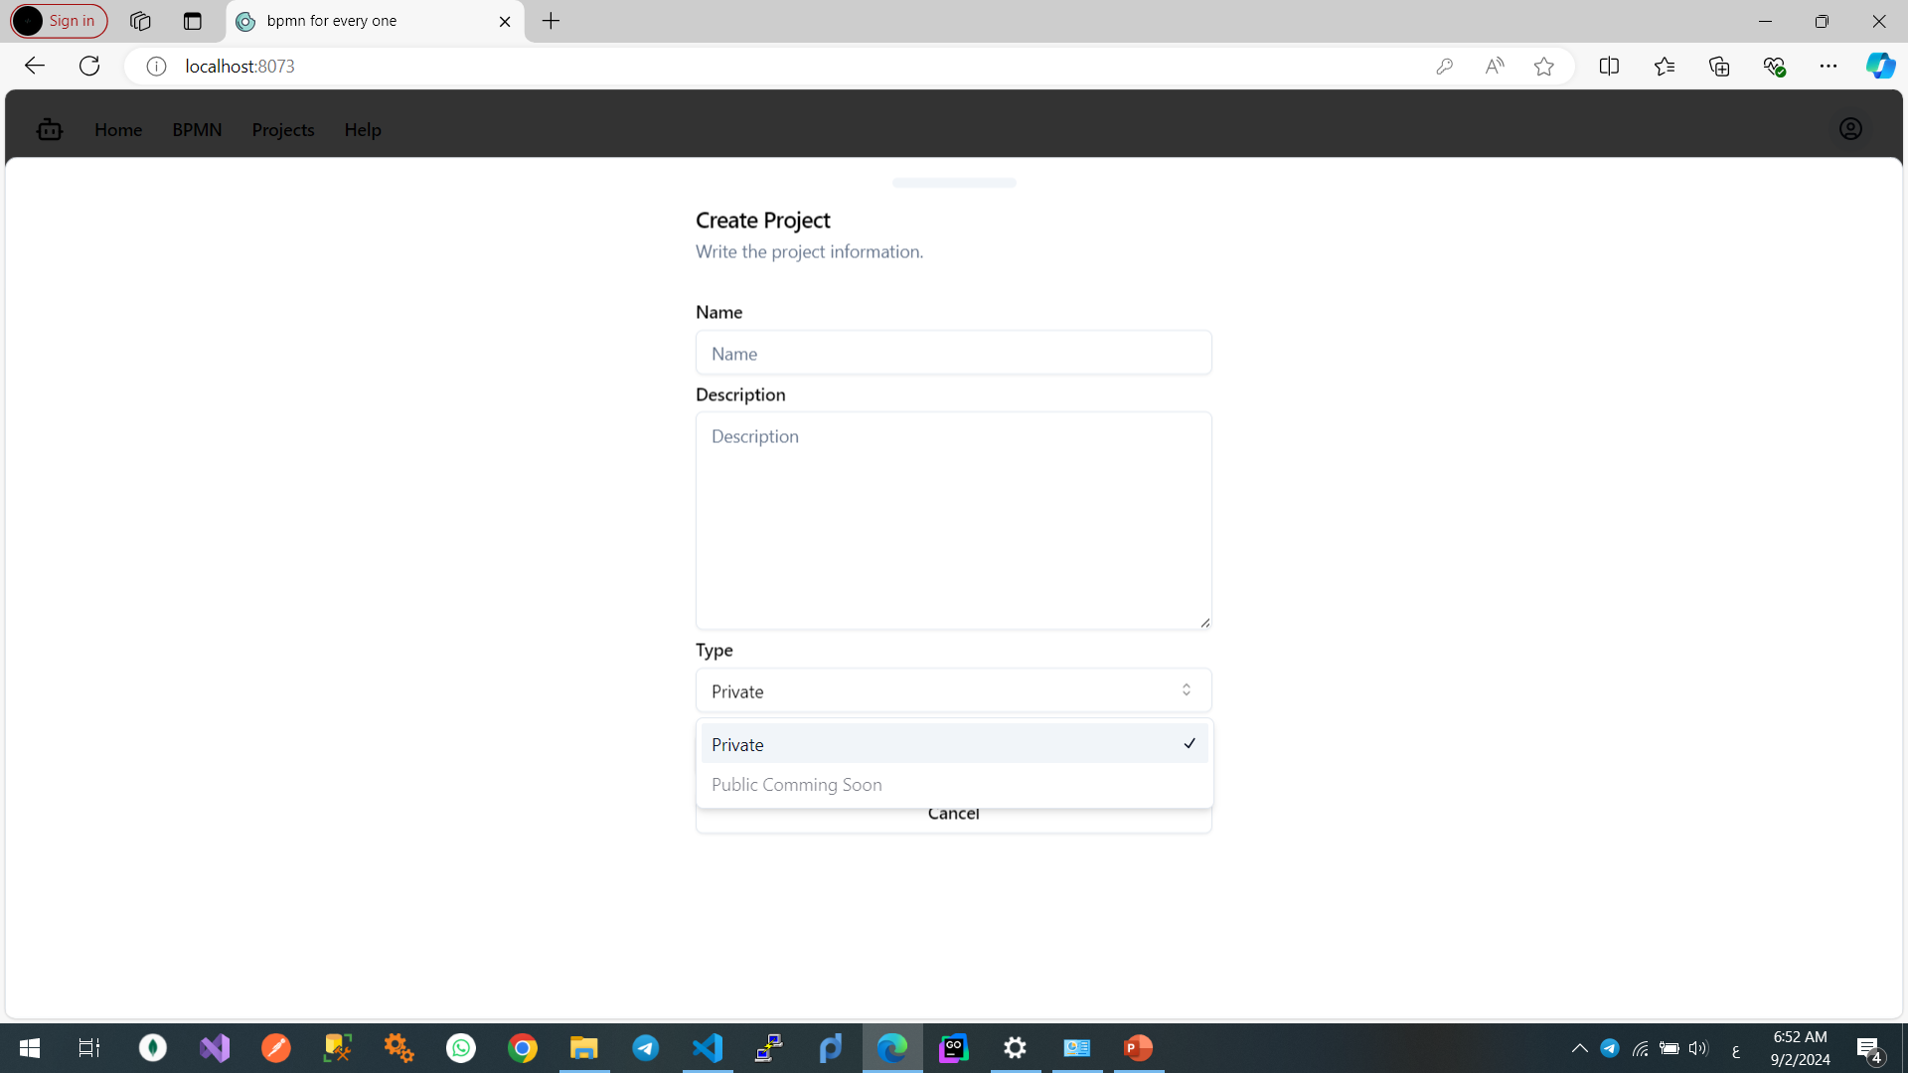
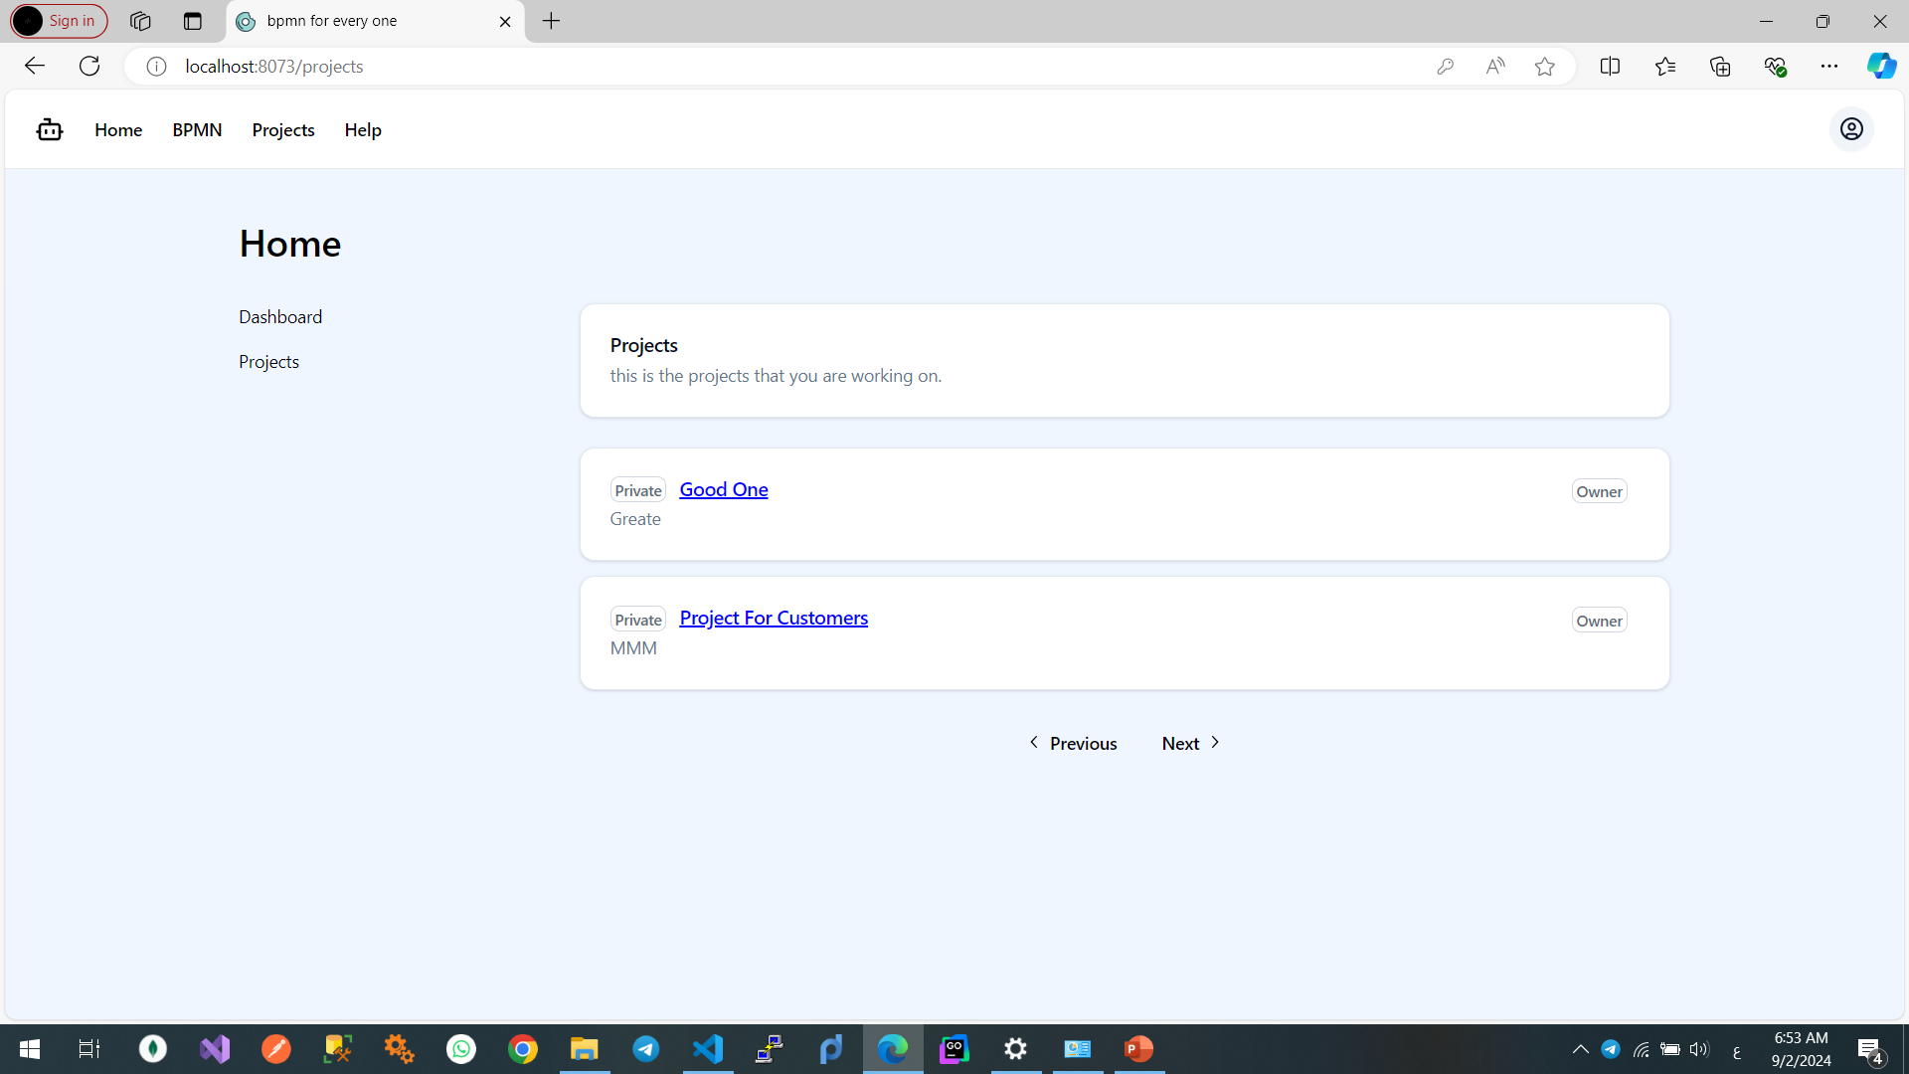
المتطلبات الوظيفية
3/41
Notes:
هو معيار رسومي لنمذجة العمليات ضمن مخططات (flowcharts)

Slide 10
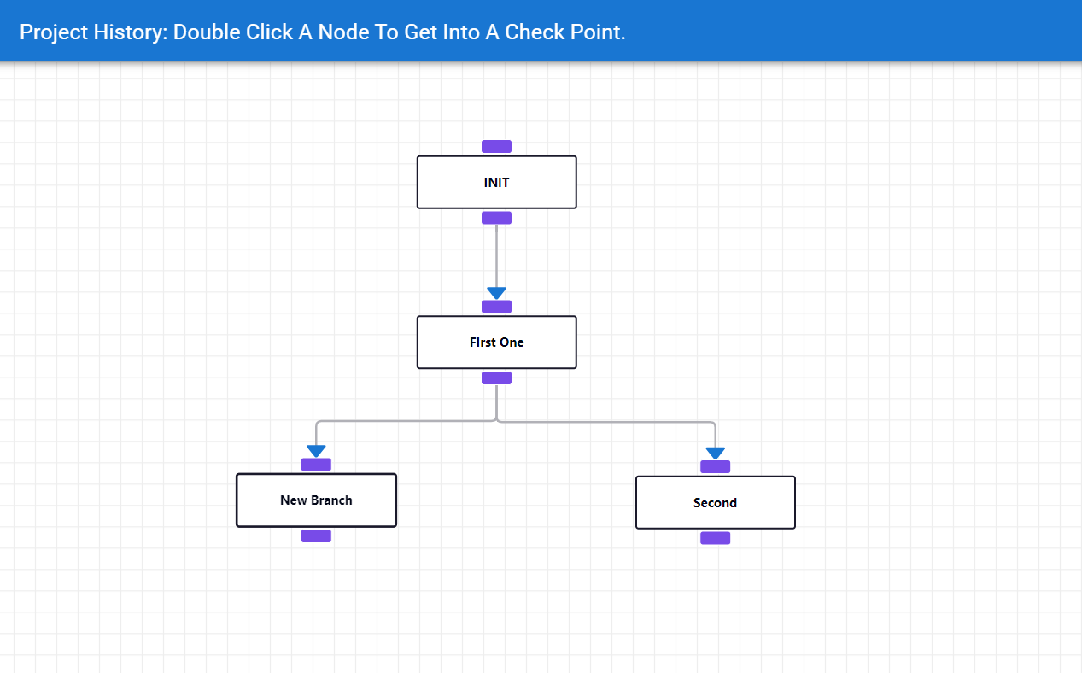
المتطلبات الوظيفية
3/41
Notes:
هو معيار رسومي لنمذجة العمليات ضمن مخططات (flowcharts)

Slide 11
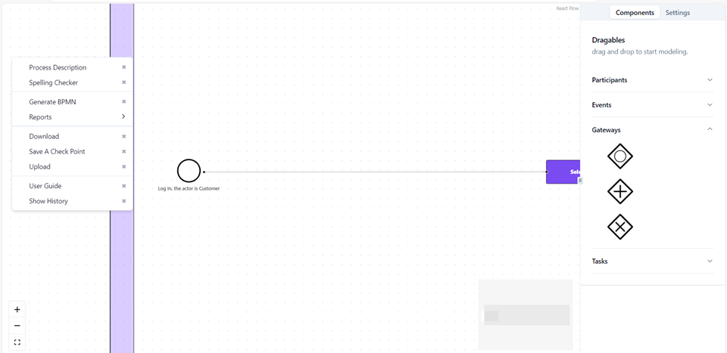
المتطلبات الوظيفية
3/41
Notes:
هو معيار رسومي لنمذجة العمليات ضمن مخططات (flowcharts)

Slide 12
المتطلبات غير الوظيفية
ما يجب أن يحققه النظام كمتطلبات غير وظيفية:
قابلية الصيانة
قابلية التوسع
قابلية الاختبار
38/41

Slide 13
02
تصميم وتنجيز النظام البرمجي

Slide 14
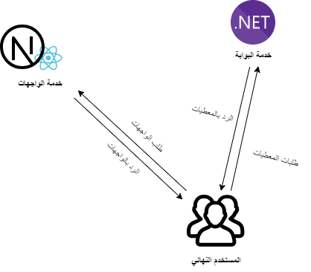
كيفية تعامل المستخدم مع النظام
38/41

Slide 15

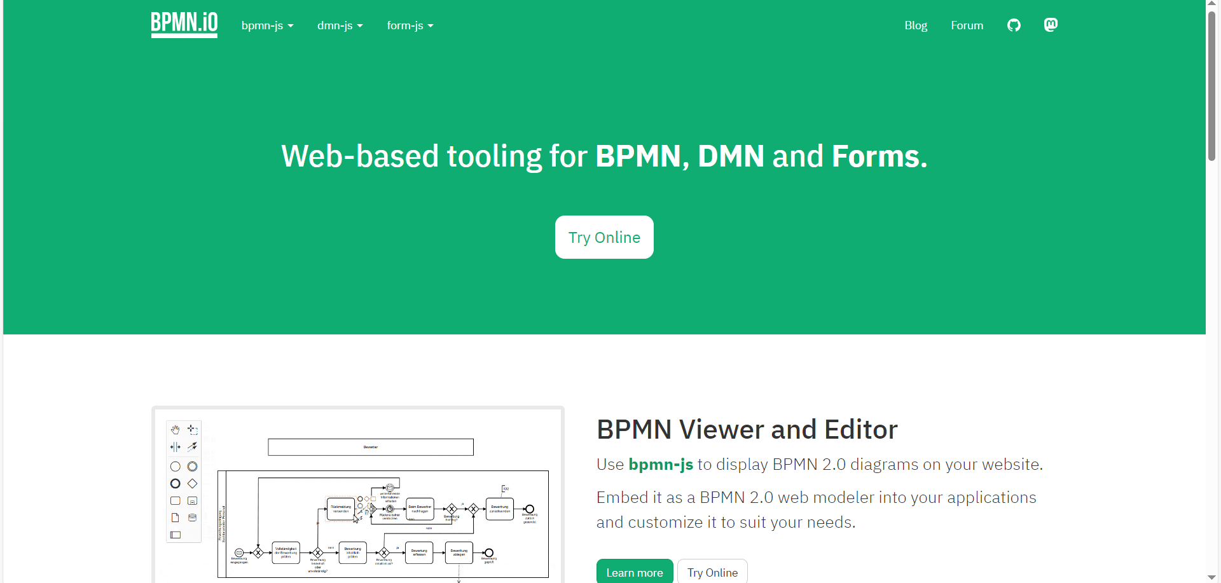

خدمة الواجهات
38/41

Slide 16
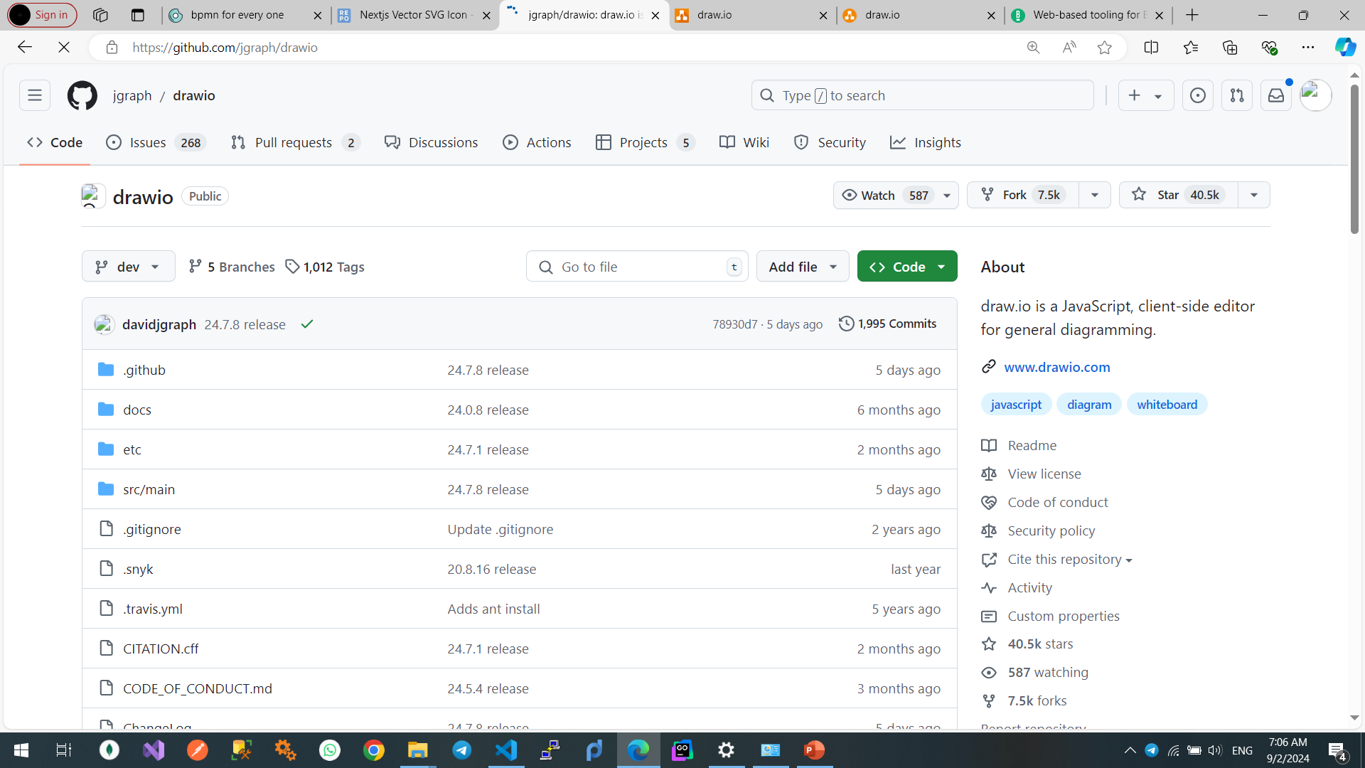
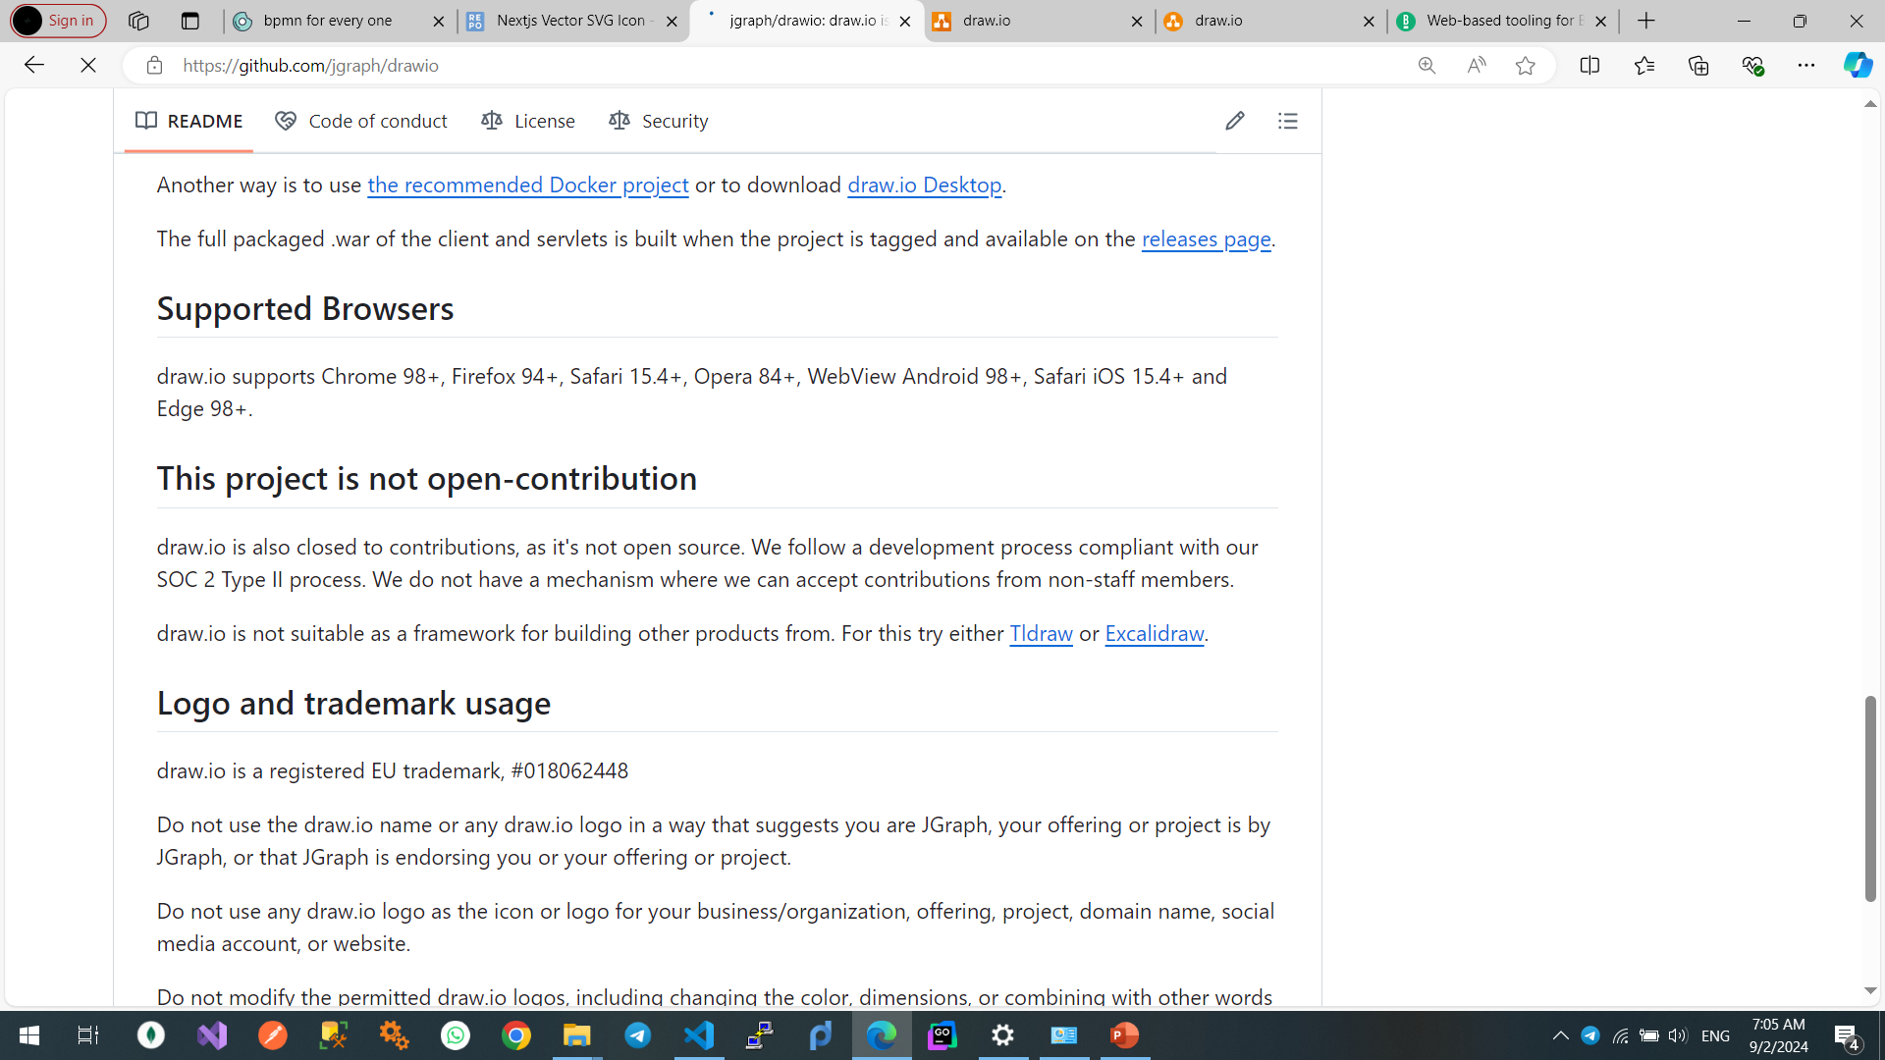
تجربة Drawio
38/41

Slide 17
كيفية تعامل المستخدم مع النظام
38/41

Slide 18
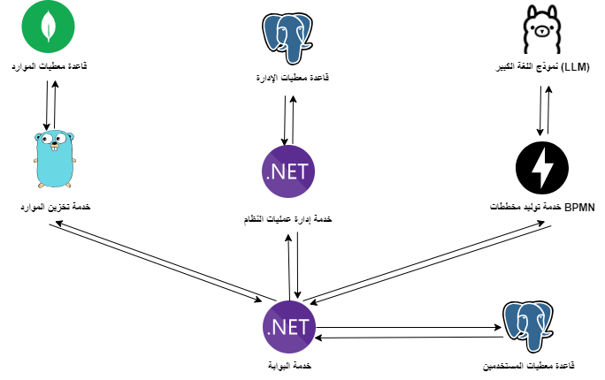
المخدم الخلفي (Back-End)
38/41

Slide 19
خدمة البوابة
38/41

Slide 20
المخدم الخلفي (Back-End)
38/41

Slide 21
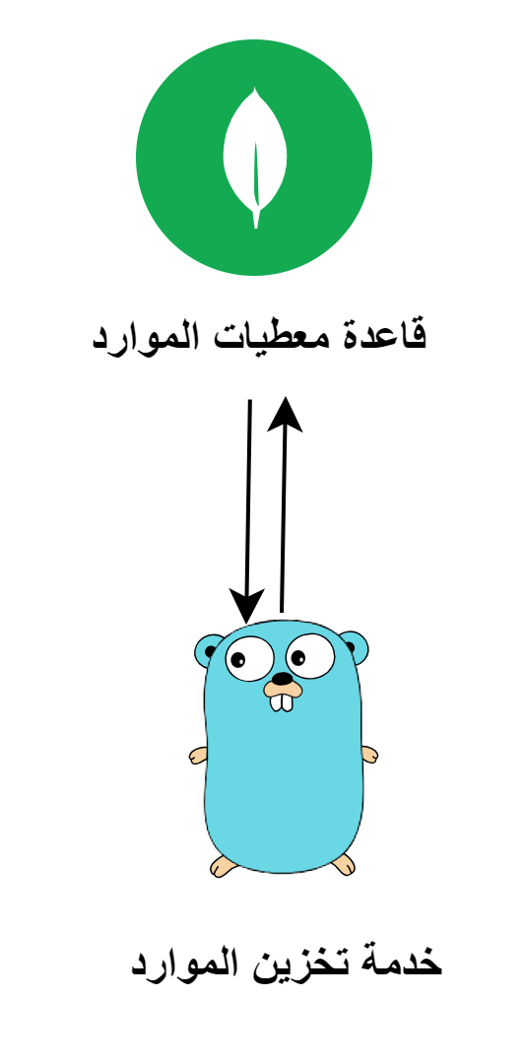
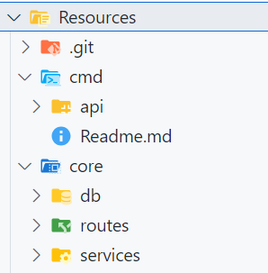
خدمة تخزين الموارد
38/41

Slide 22
المخدم الخلفي (Back-End)
38/41

Slide 23
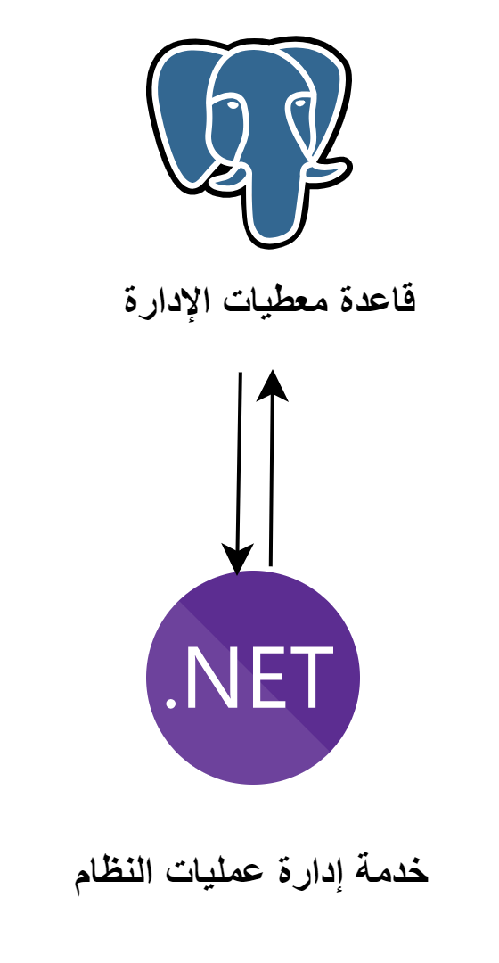
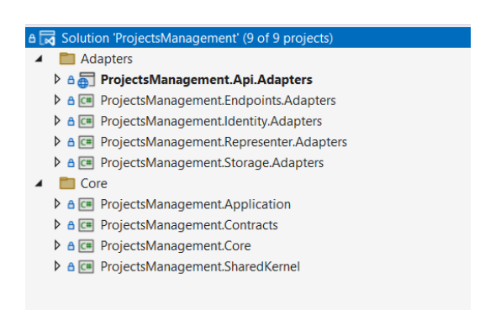
خدمة تخزين الموارد
38/41

Slide 24
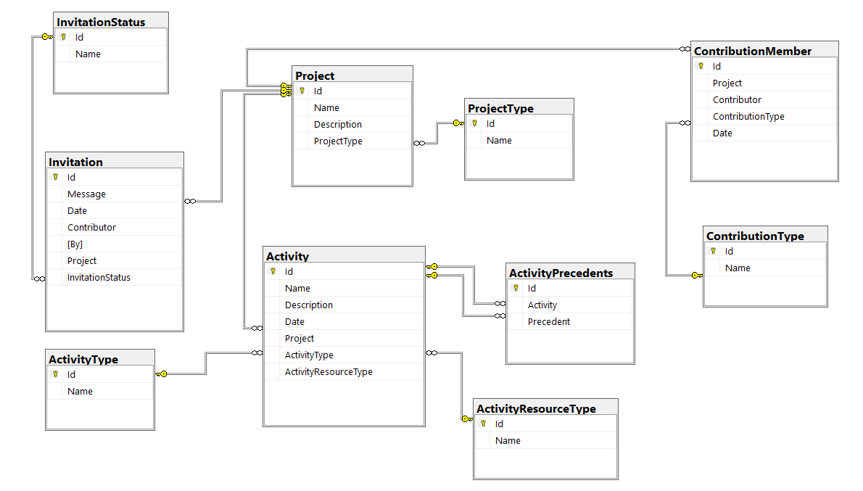
خدمة تخزين الموارد
38/41

Slide 25
المخدم الخلفي (Back-End)
38/41

Slide 26
خدمة توليد المخططات
تسلسل العرض:
3- الحل المقترح
2- دراسة مرجعية
1- شرح بعض المفاهيم
38/41

Slide 27



نماذج اللّغات الكبيرة (LLMs)
هي شبكات عصبونية كبيرة، تستخدم المحولات (Transformers) لتوليد سلاسل من النصوص.
5/41
Notes:
هي شبكات عصبونية كبيرة، تستخدم المحولات (Transformers) لتوليد سلاسل من النصوص. شكلت نقلة نوعية في التطبيقات التي تتطلب معالجة النصوص NLP.

Slide 28



هندسة الأوامر (Prompt Engineering)
مهندس أوامر
نموذج لغوي كبير(LLM)
قد يحتوي الأمر على:
المهمة المطلوبة
سياق المهمة المطلوبة
تنسيق الخرج المطلوب
أمثلة
أمر (Prompt)
5/41

Slide 29
الدراسة المرجعيّة المنهجيّات المتبعة ضمن الأبحاث
تم التركيز على الأبحاث الحديثة التي تستخدم (LLMs)، بدون التركيز على المنهجيات التي تعتمد على المعالجات التقليدية للنصوص (NLP).
منهجيات التوليد
توليد تمثيل وسيط ثم بناء المخطط بالاستفادة منه
توليد مباشر باستخدام أمر وحيد
5/41
Notes:
تم التركيز على الأبحاث الحديثة التي تستخدم (LLMs) لحل المسألة هذا هو نطاق المشروع إذ أصبحت الطرق التقليدية باسخدام معالجات NLP غير مجدية خصوصا بسبب افتقارها للسياق.

Slide 30


الدراسة المرجعيّة توليد مباشر باستخدام أمر وحيد
دخل
أمر
يولد
دخل
المخطط بتنسيق
(Json/XML)
نموذج لغوي كبير(LLM)
التوصيف النصي للعملية
5/41

Slide 31
الدراسة المرجعيّة توليد تمثيل وسيط (تمثيل معرف مسبقاً)
دخل
أمر
يولد
معالجة
دخل
تنسيق معرف مسبقاً
المخطط بتنسيق
(Json/XML)
نموذج لغوي كبير(LLM)
التوصيف النصي للعملية
5/41

Slide 32
الدراسة المرجعيّة توليد تمثيل وسيط (تمثيل معرف مسبقاً "شكل التنسيق")
مثال:
{ “Flows”:[
“Login -> Select Items”,
“Select Items -> (If Items Count > 0) XOR”],
“Actors”:[
User : [Login, Select Items]] }
المهام: تمثل بكلمات
التدفقات: تمثل بأسهم ->
البوابات: تمثل بكلمات XOR, OR, AND
الشروط: توضح بين قوسين (شرط)
الفاعلين: قائمة من الفاعلين كل فاعل يحتوي على المهام التي يقوم بها الفاعل.
5/41

Slide 33
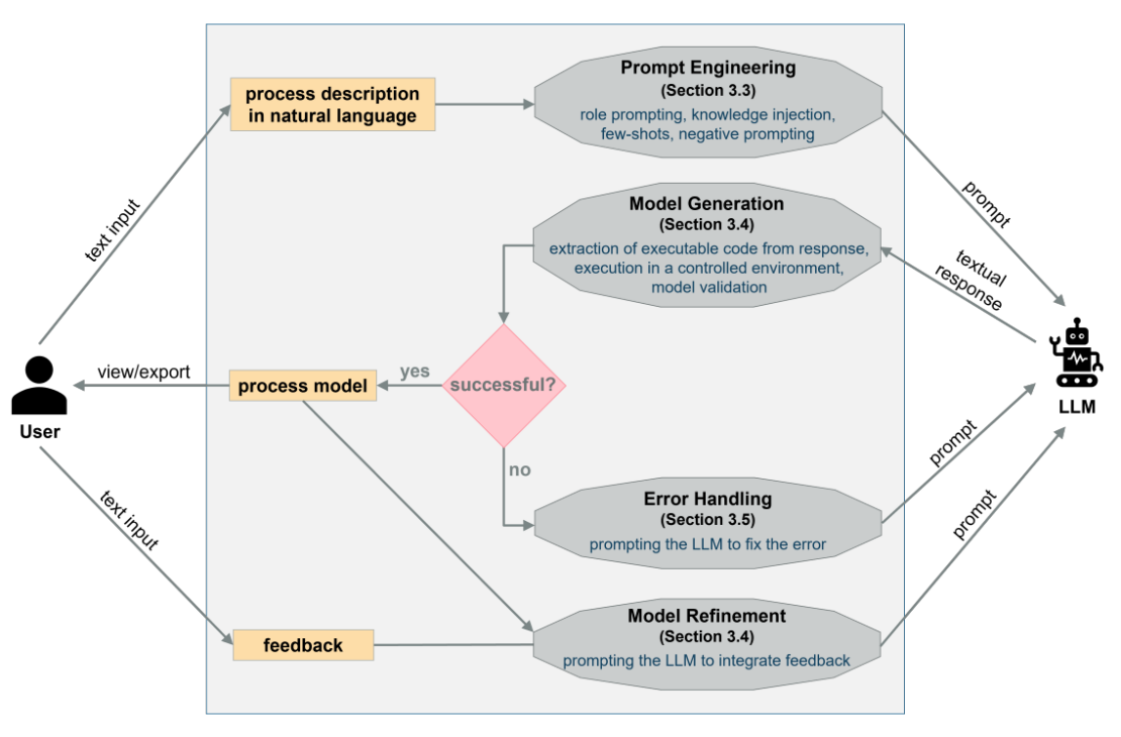
الدراسة المرجعيّة توليد تمثيل وسيط (POWL)
5/41

Slide 34
الدراسة المرجعيّة مجموعات المعطيات (datasets) المتوافرة
PET: تحتوي على 45 نص لعملية مع تعليقات توضيحية للفاعلين والمهام والتفقات والعلاقات فيما بينها.
5/41

Slide 35
الحلّ المقترح تمهيد
التوصيف النصي لعملية: الشراء من متجر الكتروني.
The process begins with the user logging in, after which they can choose the items they wish to purchase. If they decide to cancel their order, they can do so at this stage. Otherwise, they will proceed to select their preferred payment method before finalizing the order.
7/41

Slide 36
الحلّ المقترح تمهيد
7/41

Slide 37
الحلّ المقترح مقولة من شخص ذو خبرة
نحن لا نبني التطبيق بحيث يعمل بشكل صحيح، بل نقوم ببناءه بحيث لا يخطأ.
7/41
Notes:
نحنا ما منبني التطبيق بحيث يطلع شغال لأ، نحنا منبنيه بحيث ما يأخطأ

Slide 38

الحلّ المقترح كيفية التعامل مع النموذج اللغوي
إدخال
دخل
الخرج كنص
معالجة
إدخال
محلل
خرج بتنسيق معين
نموذج لغوي كبير(LLM)
أمر يحتوي على:
تعليمات
أمثلة
تنسيق الخرج المتوقع
مرسل الأوامر
7/41

Slide 39

الحلّ المقترح كيفية التعامل مع النموذج اللغوي
❌
الخرج كنص
نموذج لغوي كبير(LLM)
الأخطاء الممكنة أن تحدث:
النموذج لا يستجيب.
النموذج لم يستجب بالتنسيق المناسب.
7/41

Slide 40
الحلّ المقترح كيفية التعامل مع النموذج اللغوي
محلل
❌خطأ من قبل النموذج
استجابة صحيحة✅
إعادة المحاولة بعد فترة صغيرة
إعادة الجواب الصحيح
7/41

Slide 41
الحلّ المقترح المخطَّط العام
استخراج السيناريوهات
بناء بيان (Graph) الأنشطة
معالجة البيان
تحديد الفاعلين
تحديد أنماط الأنشطة
تحديد أنماط البوابات
7/41

Slide 42
الحلّ المقترح المخطَّط العام
استخراج السيناريوهات
بناء بيان (Graph) الأنشطة
معالجة البيان
تحديد الفاعلين
تحديد أنماط الأنشطة
تحديد أنماط البوابات
7/41

Slide 43
الحلّ المقترح استخراج السيناريوهات
إدخال
التوصيف النصي للعملية
الخرج كنص
معالجة
إدخال
محلل
سلسلة من السيناريوهات
ملاحظات إضافية حول العملية
نموذج لغوي كبير(LLM)
إدخال
مرسل الأوامر
أمر
7/41

Slide 44
الحلّ المقترح قبل تطبيق استخراج السيناريوهات
The process begins with the user logging in, after which they can choose the items they wish to purchase. If they decide to cancel their order, they can do so at this stage. Otherwise, they will proceed to select their preferred payment method before finalizing the order.
7/41

Slide 45
الحلّ المقترح بعد تطبيق استخراج السيناريوهات
Login, select items, cancel
Login, select items, set payment method, end order
7/41

Slide 46
الحلّ المقترح المخطَّط العام
استخراج السيناريوهات
بناء بيان (Graph) الأنشطة
معالجة البيان
تحديد الفاعلين
تحديد أنماط الأنشطة
تحديد أنماط البوابات
7/41

Slide 47
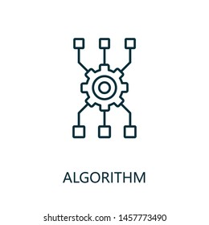
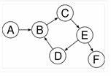
الحلّ المقترح بناء بيان (Graph) الأنشطة
إدخال
الخرج
سلسلة من السيناريوهات
خوارزمية بناء البيان
بيان الأنشطة
7/41

Slide 48
الحلّ المقترح قبل تطبيق بناء البيان
Login, select items, cancel
Login, select items, set payment method, end order
7/41

Slide 49
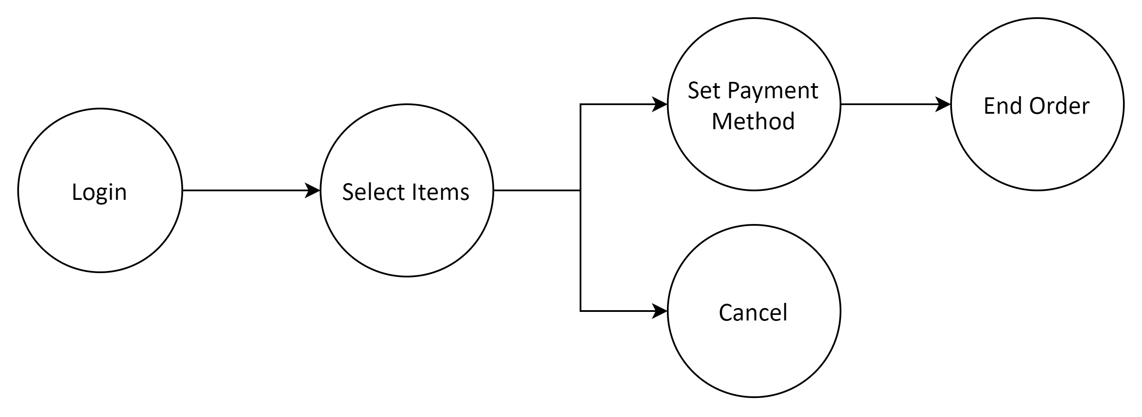
الحلّ المقترح بعد تطبيق بناء البيان
7/41

Slide 50
الحلّ المقترح المخطَّط العام
استخراج السيناريوهات
بناء بيان (Graph) الأنشطة
معالجة البيان
تحديد الفاعلين
تحديد أنماط الأنشطة
تحديد أنماط البوابات
7/41

Slide 51
الحلّ المقترح بعد تطبيق بناء البيان
7/41

Slide 52
الحلّ المقترح معالجة البيان
بيان الأنشطة المعدل
خرج
إدخال
خرج
خرج
بيان الأنشطة
قائمة الأنشطة
خوارزمية تعديل البيان
قائمة البوابات
7/41

Slide 53
الحلّ المقترح قبل تطبيق معالجة البيان
7/41

Slide 54
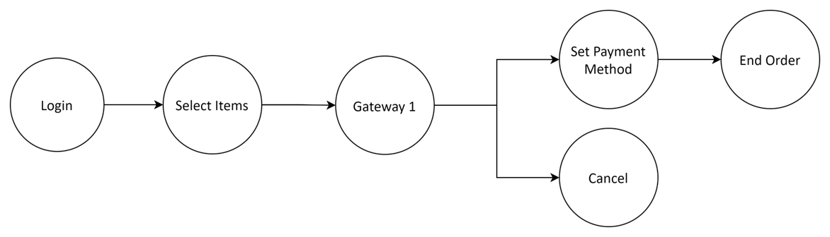
الحلّ المقترح بعد تطبيق معالجة البيان
7/41

Slide 55
الحلّ المقترح بعد تطبيق معالجة البيان
Gateways List:
1 - Gateway 1
1.1 – Inputs:
* Select Items
1.2 – Outputs:
* Set Payment Method
* Cancel
Activities List:
1 - Login
2 - Select Items
3 - Cancel
4 - Set Payment Method
5 - End Order
7/41

Slide 56
الحلّ المقترح المخطَّط العام
استخراج السيناريوهات
بناء بيان (Graph) الأنشطة
معالجة البيان
تحديد الفاعلين
تحديد أنماط الأنشطة
تحديد أنماط البوابات
7/41

Slide 57

الحلّ المقترح استخراج الفاعلين
إدخال
التوصيف النصي للعملية
الخرج كنص
معالجة
إدخال
محلل
قائمة الفاعلين
قائمة الأنشطة
نموذج لغوي كبير(LLM)
إدخال
أمر
7/41

Slide 58
الحلّ المقترح قبل تطبيق استخراج الفاعلين
7/41

Slide 59
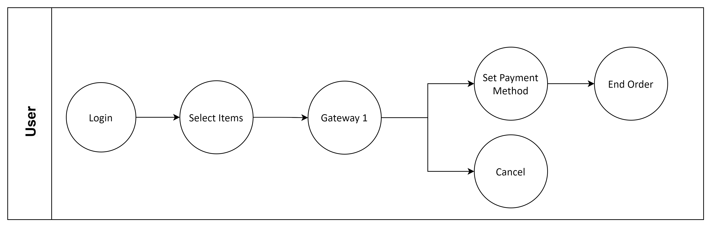
الحلّ المقترح بعد تطبيق استخراج الفاعلين
7/41

Slide 60
الحلّ المقترح المخطَّط العام
استخراج السيناريوهات
بناء بيان (Graph) الأنشطة
معالجة البيان
تحديد الفاعلين
تحديد أنماط الأنشطة
تحديد أنماط البوابات
7/41

Slide 61
الحلّ المقترح تحديد أنماط البوابات
إدخال
التوصيف النصي للعملية
الخرج كنص
معالجة
إدخال
محلل
قائمة أنماط البوابات مع شروط الانتقال
قائمة البوابات
نموذج لغوي كبير(LLM)
إدخال
أمر
7/41

Slide 62
الحلّ المقترح قبل تطبيق تحديد أنماط البوابات
7/41

Slide 63
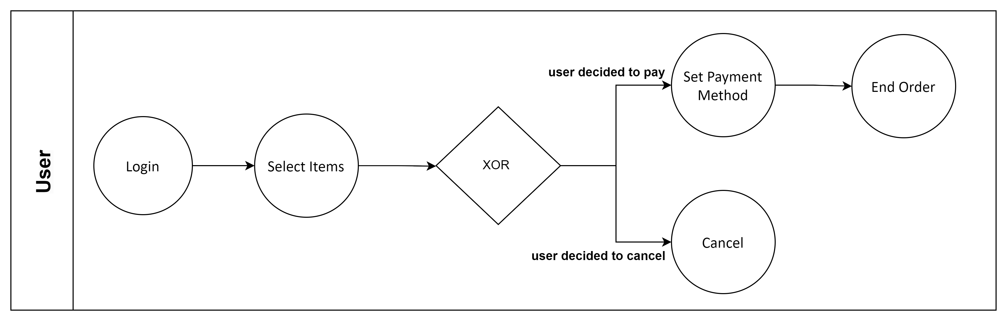
الحلّ المقترح بعد تطبيق تحديد أنماط البوابات
7/41

Slide 64
الحلّ المقترح المخطَّط العام
استخراج السيناريوهات
بناء بيان (Graph) الأنشطة
معالجة البيان
تحديد الفاعلين
تحديد أنماط الأنشطة
تحديد أنماط البوابات
7/41

Slide 65
الحلّ المقترح تحديد أنماط الأنشطة
إدخال
التوصيف النصي للعملية
الخرج كنص
معالجة
إدخال
محلل
قائمة أنماط الأنشطة
قائمة الأنشطة
نموذج لغوي كبير(LLM)
إدخال
أمر
7/41

Slide 66
الحلّ المقترح قبل تطبيق استخراج أنماط الأنشطة
7/41

Slide 67
الحلّ المقترح بعد تطبيق استخراج أنماط الأنشطة
7/41

Slide 68
الحلّ المقترح المخطَّط العام
استخراج السيناريوهات
بناء بيان (Graph) الأنشطة
معالجة البيان
تحديد الفاعلين
تحديد أنماط الأنشطة
تحديد أنماط البوابات
7/41

Slide 69
الحلّ المقترح قبل تطبيق استخراج السيناريوهات
The process begins with the user logging in, after which they can choose the items they wish to purchase. If they decide to cancel their order, they can do so at this stage. Otherwise, they will proceed to select their preferred payment method before finalizing the order.
7/41

Slide 70
الحلّ المقترح بعد تطبيق استخراج السيناريوهات
Login, select items, cancel
Login, select items, set payment method, end order
7/41

Slide 71
الحلّ المقترح بعد تطبيق بناء البيان
7/41

Slide 72
الحلّ المقترح بعد تطبيق معالجة البيان
7/41

Slide 73
الحلّ المقترح بعد تطبيق استخراج الفاعلين
7/41

Slide 74
الحلّ المقترح بعد تطبيق تحديد أنماط البوابات
7/41

Slide 75
الحلّ المقترح بعد تطبيق استخراج أنماط الأنشطة
7/41

Slide 76
الحلّ المقترح مناقشة الحل
استخراج السيناريوهات
عملية بسيطة تعتمد على قوة النموذج اللغوي
بناء بيان (Graph) الأنشطة
معالجة البيان
تحديد الفاعلين
تحديد أنماط الأنشطة
تحديد أنماط البوابات
7/41

Slide 77
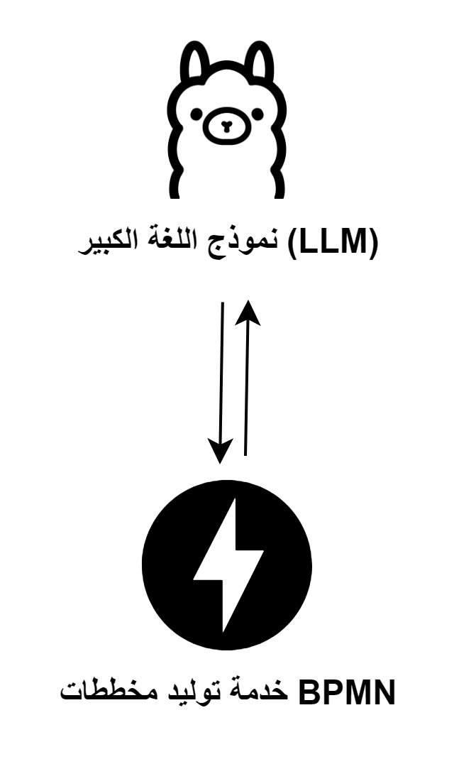
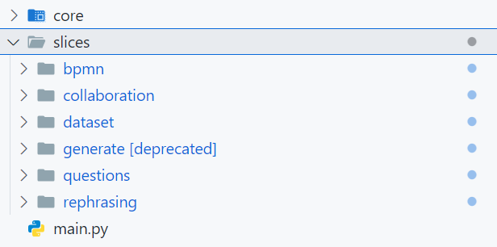
خدمة توليد المخططات
Llama-3-70B
38/41

Slide 78
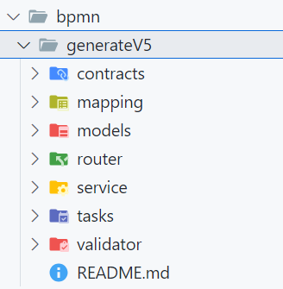
خدمة توليد المخططات
38/41

Slide 79
03
اختبار النظام ونشره

Slide 80
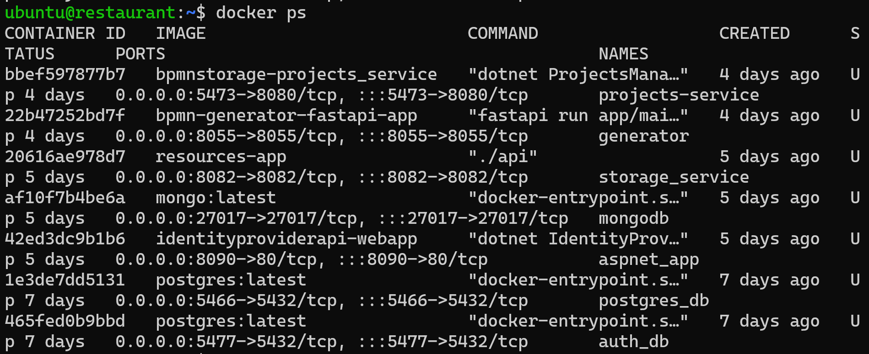
أتمتة أعمال اختبار ونشر خدمات النظام
38/41

Slide 81
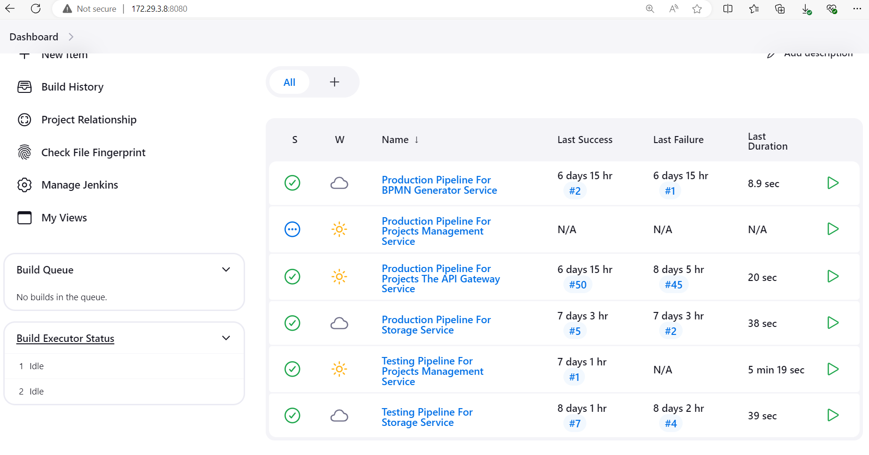
أتمتة أعمال اختبار ونشر خدمات النظام
38/41

Slide 82
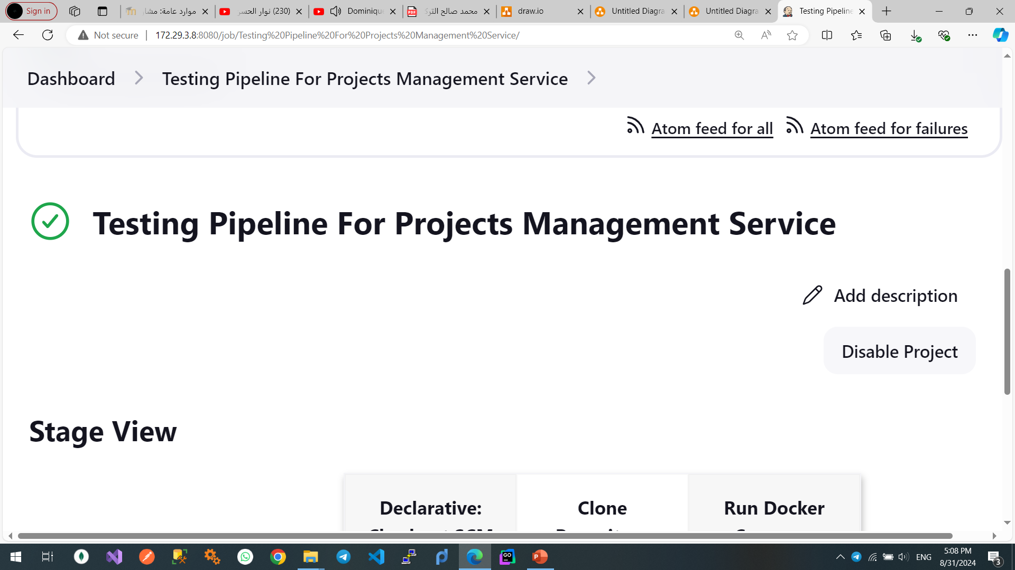
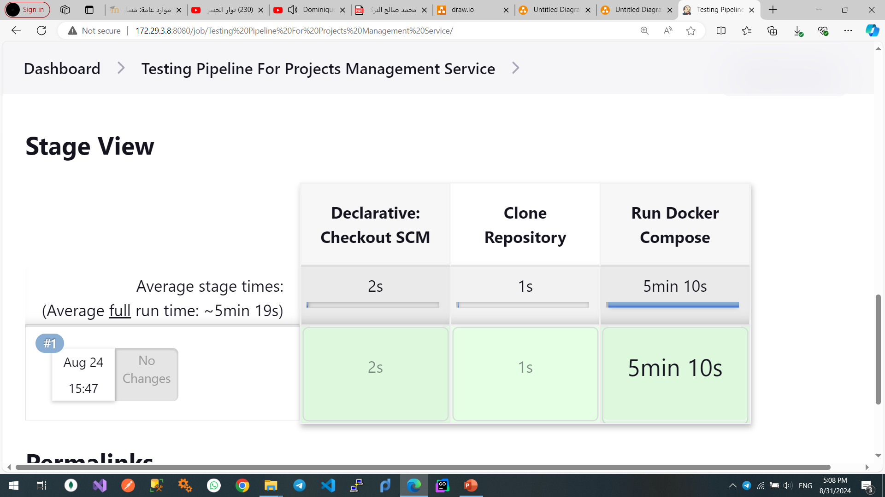
اختبارات النظام البرمجي (خدمة إدارة عمليات النظام)
38/41

Slide 83
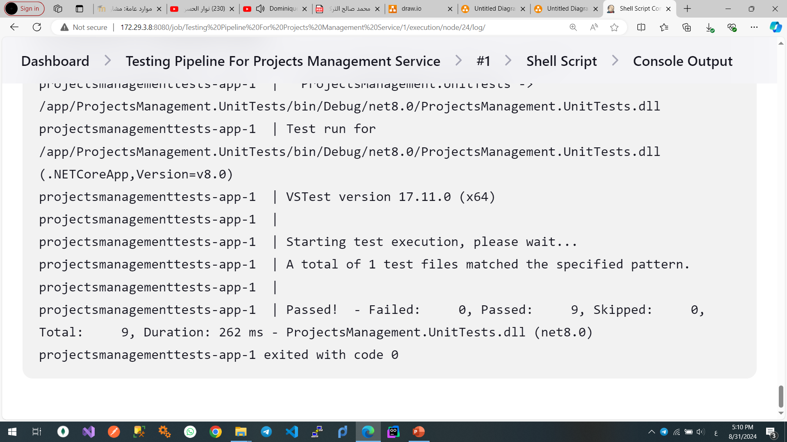
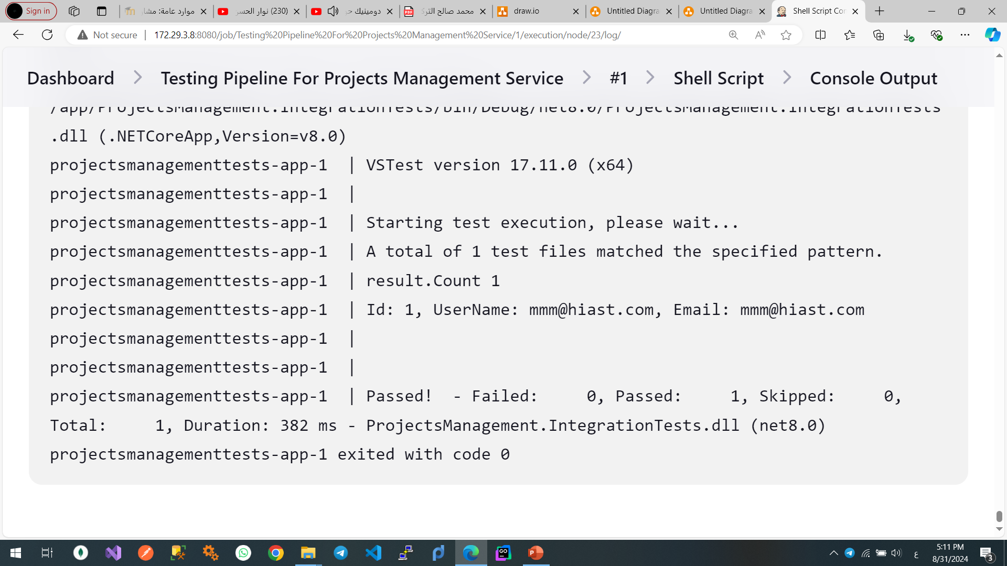
اختبارات النظام البرمجي (خدمة إدارة عمليات النظام)
38/41

Slide 84

اختبارات النظام البرمجي (خدمة تخزين الموارد)
خصائص الاختبار
تحوي قاعدة المعطيات على 15 مليون وثيقة.
نوع الطلب الذي سيتم الاختبار عليه هو Get.
38/41

Slide 85
اختبارات النظام البرمجي (خدمة تخزين الموارد)
خصائص الاختبار
تحوي قاعدة المعطيات على 15 مليون وثيقة.
نوع الطلب الذي سيتم الاختبار عليه هو Get.
38/41

Slide 86
05
الخاتمة والآفاق المستقبليّة

Slide 87
الخاتمة والآفاق المستقبليّة الخاتمة
قدّمنا في هذا المشروع منهجيّة لتقدير أهميّة المتطلّبات المشار إليها في مراجعات المستخدمين، بالإضافة لاقتراح متطلّبات جديدة للتطبيق.
تمّ العمل على 5 مراحل رئيسيّة.
في مرحلة ترشيح المراجعات حقق المصنف المعتمد نتيجة وصلت إلى قيمة 0.8 وفقاً لمقياس F1. في مرحلة تصنيف المراجعات بحسب النّوع حقق المصنف المعتمد نتيجة تبلغ 0.74 وفق مقياس F1. في مرحلة ربط المراجعات بالمتطلبات حقّقت الطريقة المتّبعة نتيجة قدرها 0.50 وفق مقياس F2 على مجموعة معطيات قمنا بوسمها يدوياً.
قمنا في النّهاية بتوظيف العمل ضمن تطبيق ويب يتيح للمطوّر إمكانيّة استعراض مخطّطات وجداول تلخّص نتائج المراحل السابقة
40/41

Slide 88
الخاتمة والآفاق المستقبليّة الآفاق المستقبليّة
العمل على توليد نصّ يعبّر عن اقتراح لمتطلّب جديد وفق أحد الطرق المستخدمة للتعبير عن المتطلّبات.
إدخال عوامل أخرى أو إضافية لتقدير أهمية المتطلبات ومقارنة تجريبيات مختلفة.
الاستعانة بأكثر من واسِم للقيام بعملية وسم لمجموعة معطيات تربط المراجعات بالمتطلبات.
41/41

Slide 89
مثال
عملية شراء الكتروني
يبدأ المستخدم بتسجيل الدخول ثم يقوم باختيار العناصر التي يريد شرائها.
في حال قرر إلغاء العملية يتم إلغاء الطلب.
في حال قرر استكمال العملية، يقوم بتحديد طريقة الدفع ويتم تسجيل الطلب.
3/41

